Slide 1
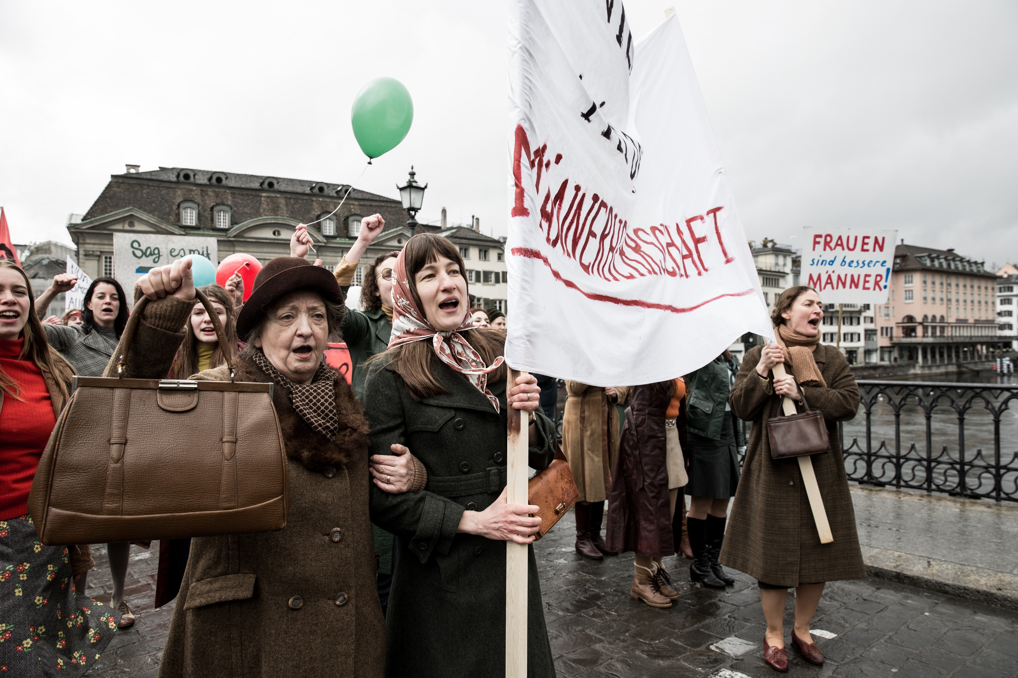
100 Jahre Frauenwahlrecht
Film „Die göttliche Ordnung“
Donnerstag, 08. November 2018 um 19 Uhr
(Einlass ab 18 Uhr)
NRW Filmforum im Museum Ludwig
(Bischofsgartenstr. 1, 50667 Köln)
Eintritt frei!
Die ASF Köln, das Internationale Frauenfilmfestival Dortmund I Köln und der Kölner Frauengeschichtsverein laden interessierte Frauen und Männer ein, 100 Jahre Frauenwahlrecht in Deutschland zu feiern.
Nach einer historischen Einführung durch Irene Franken und einer Einführung in den Film durch Silke Räbiger zeigen wir den Film der Regisseurin Petra Volpe aus dem Jahr 2017 „Die göttliche Ordnung“ über die Einführung des Frauenwahlrechts 1971 in der Schweiz.
www.asf-koeln.de
www.frauenfilmfestival.eu
www.frauengeschichtsverein.de

Slide 2
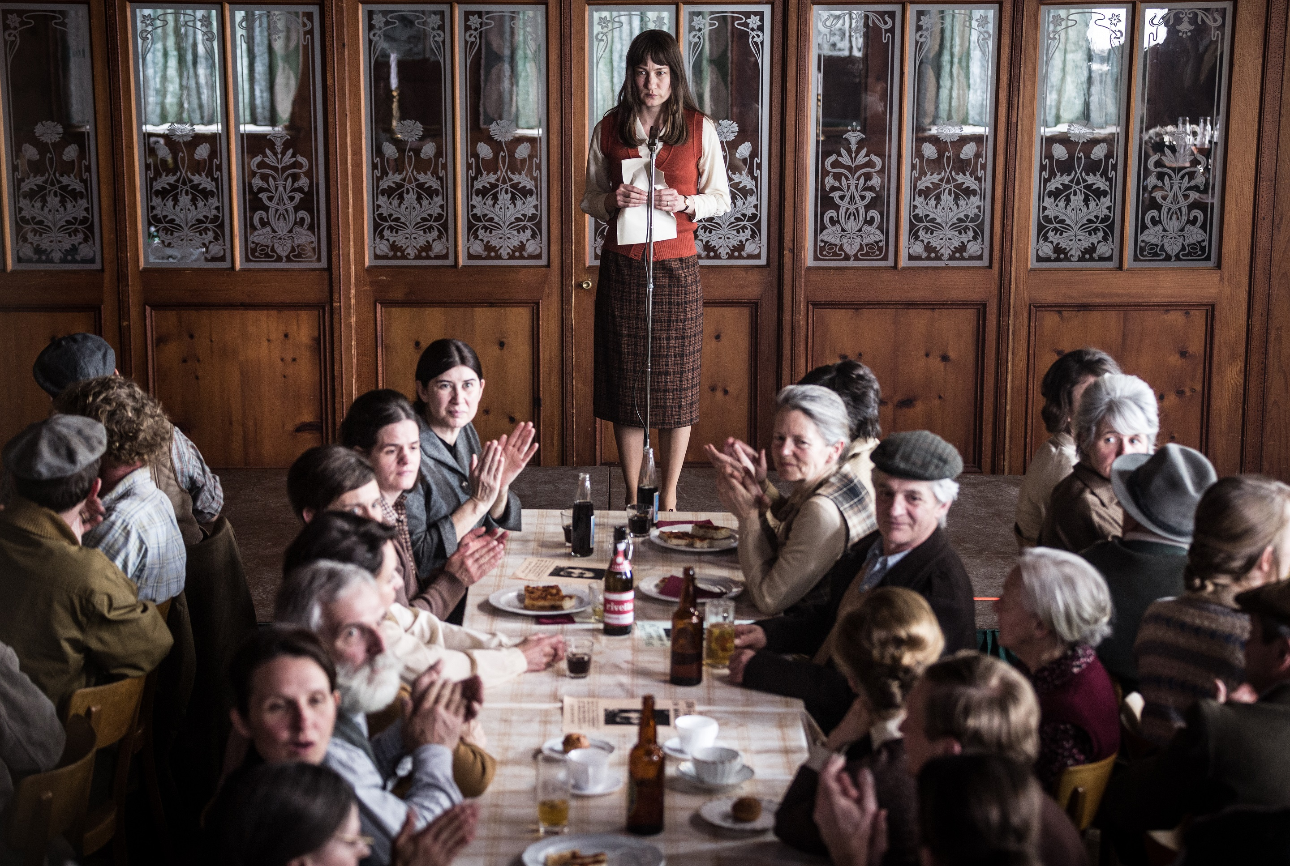
„Meine Herren und Damen! Es ist das erste Mal, dass in Deutschland die Frau als freie und gleiche im Parlament zum Volke sprechen kann […]. Was diese Regierung getan hat, das war eine Selbstverständlichkeit: Sie hat den Frauen gegeben, was ihnen bis dahin zu Unrecht vorenthalten worden ist.“ Mit diesen Worten eröffnete am 19. Februar 1919 die Sozialdemokratin und Gründerin der Arbeiterwohlfahrt, Marie Juchacz als erste Frau ihre Rede in der Weimarer Nationalversammlung.
Die SPD hat seit Anfang des 20sten Jahrhunderts das Frauenwahlrecht gefordert. Die sozialistischen Frauen haben im Jahr 1911 den 08. März den Internationalen Frauentag als Kampftag für die Gleichstellung von Männern und Frauen geschaffen. Am 12. November 1918 war es dann so weit und es wurde das geheime, direkte und allgemeine Wahlrecht für männliche und weibliche Personen ab 20 Jahren geschaffen.
Am 19. Januar 1919 fanden die ersten Wahlen statt, bei denen Frauen sowohl wählen als auch gewählt werden konnten. Dem ersten Parlament gehörten 37 Frauen unter 423 Abgeordneten an; 19 davon Genossinnen der SPD.
Marie Juchacz trat 1908 in die SPD ein und wurde 1913 Frauensekretärin in Köln für die Obere Rheinprovinz. Am 19. Dezember 1919 gründete Marie Juchacz die Arbeiterwohlfahrt (AWO). Im kommenden Jahr feiert die AWO ihr 100jähriges bestehen.
Schweiz, 1971: Nora ist eine junge Hausfrau und Mutter, die mit ihrem Mann, den zwei Söhnen und dem missmutigen Schwiegervater in einem beschaulichen Dorf im Appenzell lebt. Hier ist wenig von den gesellschaftlichen Umwälzungen der 68er-Bewegung zu spüren. Die Dorf- und Familienordnung gerät jedoch gehörig ins Wanken, als Nora beginnt, sich für das Frauenwahlrecht einzusetzen, über dessen Einführung die Männer abstimmen sollen.
www.goettlicheordnung.de
Die göttliche Ordnung
CH 2017, 97 Min.
Buch und Regie: Petra Volpe

